Slide 1


Herramientas de Programación Aplicada III Arreglos o Vectores en Visual Basic
Universidad Tecnológica de Panamá
Facultad de Ingeniería de Sistemas Computacionales
Profesor: Rodrigo Yángüez
Fecha: 18 de mayo de 2021

Slide 2
Un arreglo o vector es un elemento del lenguaje que nos permite agrupar un conjunto de valores del mismo tipo y acceder a ellos a través de una misma variable o identificador.
Podemos diferenciar un arreglo de una variable normal en el siguiente cuadro.
Ciclo For | Valor | Variable a | Arreglo A[]
i= 1 | 6 | a=6 | A[6]
i= 2 | 4 | a=4 | A[6,4]
i=3 | 5 | a=5 | A[6,4,5]
i=4 | 9 | a=9 | A[6,4,5,9]

Slide 3
Declaración de arreglos
Un arreglo se declara como cualquier otra variable, solo que hay que establecer la cantidad de elementos que contendrá.
Declarar arreglo de 15 elementos de tipo Integer
Dim Arreglo(15) As Integer
Declarar arreglo de 25 elementos de tipo Decimal
Dim vector(25) As Decimal

Slide 4
También es posible no conocer en primer instancia cual será el tamaño del arreglo. Lo declaramos de la siguiente forma:
Dim vector () as Integer
Sin embargo es necesario declarar el tamaño del arreglo.Esto lo haremos usando una variable que contendrá el tamaño de dicho vector y la función Redim.
Ejemplo: en su programa, el tamaño del arreglo vector() será dado por el usuario.
Tamaño = Val(TextBox.Text)
Redim vector(Tamaño)

Slide 5
Elementos de un arreglo
Para acceder a un arreglo y conocer sus elementos es necesario utilizar un ciclo for. Recordemos que la variable de control del ciclo (i) irá cambiando su valor en cada vuelta del ciclo. Esta variable i corresponde con la posición de memoria del arreglo (esta posición se denomina índice).
Recorramos con un ciclo for el arreglo Nombres (Victoria, Antonio, Verónica, Julián, Fátima)
Ciclo For | Posición del arreglo Nombres | Elementos del arreglo Nombres
i=1 | 1 | Victoria
i=2 | 2 | Antonio
i=3 | 3 | Verónica
i=4 | 4 | Julián
I=5 | 5 | Fátima

Slide 6
Para insertar elementos en un arreglo, usaremos InputBox.
Ejemplo: Guarde las edades de los primeros 5 asistentes al evento.
For i = 1 to 5
Edad(i)= Val(InputBox(“Ingrese la edad”))
Next
Para imprimir los elementos de un arreglo, utilizaremos MessageBox, ListBox, ListView.

Slide 7
Ejemplo #1
Llene un arreglo de n elementos. Muestre el resultado de la suma de todos sus valores

Slide 8
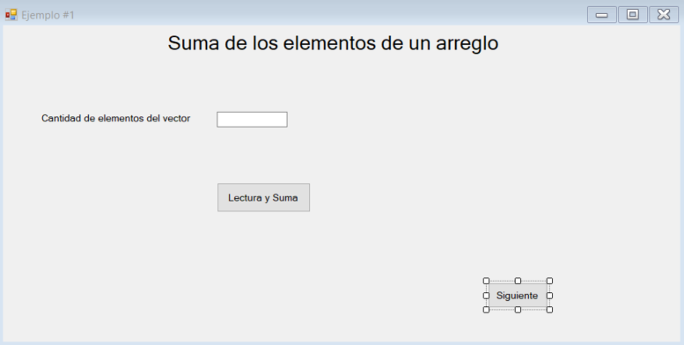
Diseño

Slide 9
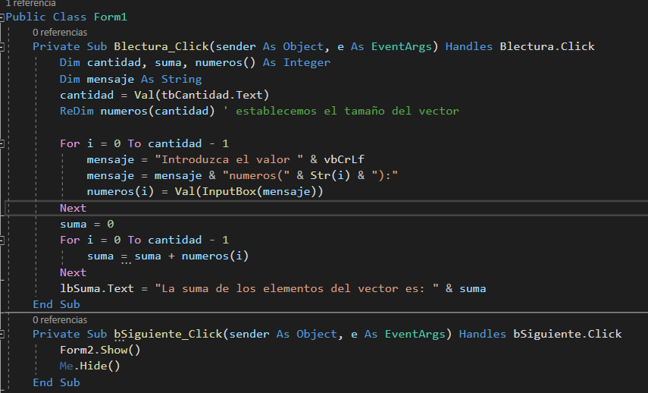
Código

Slide 10
Ejemplo #2
Construya dos arreglos de tamaño n. Llene el primer arreglo. El segundo arreglo tendrá los elementos del primer arreglo pero en orden inverso.

Slide 11
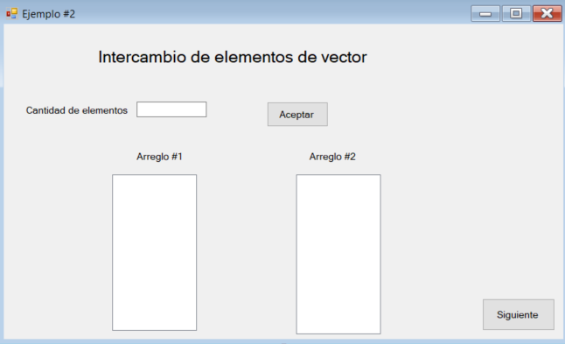
Diseño

Slide 12
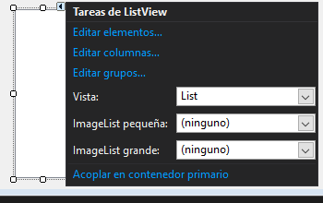
ListView
Este es un elemento de diseño, similar al ListBox, solo que nos permite utilizar mas opciones para la visualización de los elementos que contiene.
Para acceder a estas opciones, daremos click a la flecha que sale en la esquina superior derecha del ListView

Slide 13
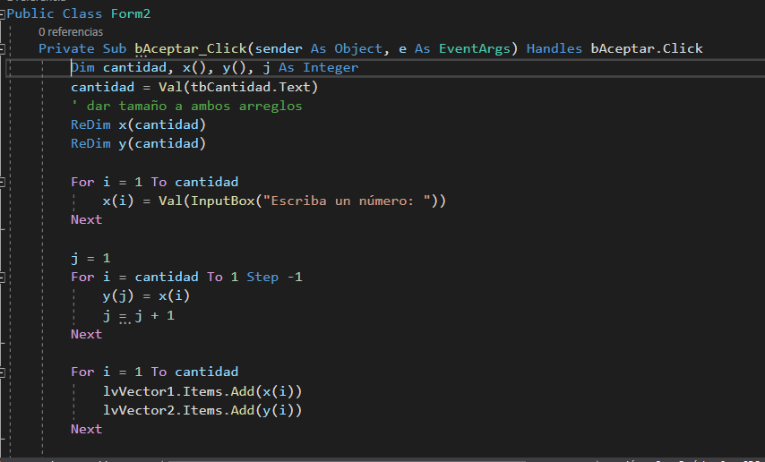
Código I Parte

Slide 14
Ejemplo #3
Utilice un vector que guarde una cantidad n de nombres. Ordene alfabéticamente el arreglo e imprímalo en un ListView.
En un segundo ListView, imprima los nombres que se encuentran en las posiciones pares del vector.

Slide 15
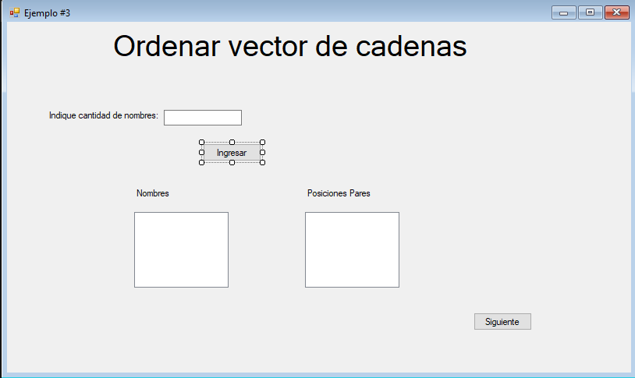
Diseño

Slide 16
Posición del vector.
Es importante recalcarla diferencia entre los elementos y las posiciones del vector. Recordemos que para recorrer el vector utilizamos un ciclo for, y aprovechamos la variable de control del ciclo (i) para hacer las operaciones de un vector:
For i = 1 to 5
If i Mod 2 = 0
vector(i) = 2
Else
vector (i) = 1
Next

Slide 17
En el ejemplo anterior i mod 2 == 0 significa que si la posición del vector es par, entonces se escribirá un 2 en vector(i). De lo contrario, es decir cuando la posición es impar, se escribirá 1 en vector (i).
Entonces concluimos que
i: se refiere a la posición del vector y viene siendo 1,2,3,4,5,6…..n
vector(i): se refiere al elemento del vector y viene siendo cualquier dato que se guarde en el vector.

Slide 18
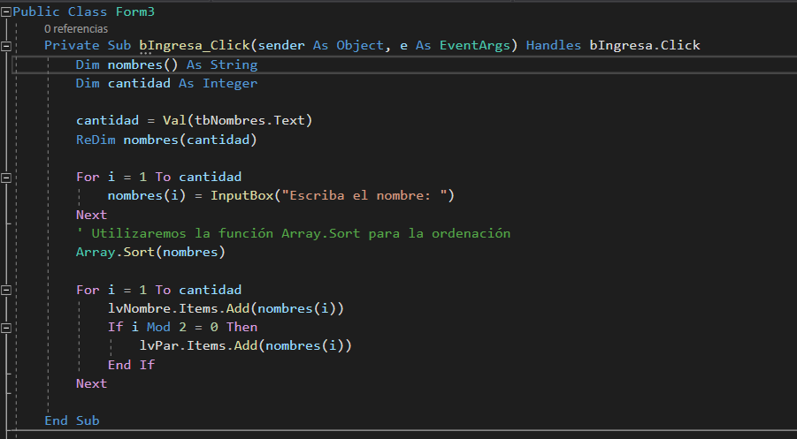
Código

Slide 19
Ejemplo #4
Escriba una cadena cualquiera. Mediante el uso de un ComboBox, extraiga carácter por carácter e imprima en una lista y además imprima en otra lista estos mismos caracteres pero de forma ordenada.
También obtenga las vocales y las consonantes de la cadena e imprímalas en listas.

Slide 20
ComboBox
El ComboBox es una especie de lista, pero que permite seleccionar estos elementos y producir una acción al realizar dicha selección. Podría tener similitud con un menú.
Para agregar elementos al ComboBox, buscamos la Propiedad Items. También pueden agregarse los elementos por programación de igual modo que en los ListBox y ListView, siguiendo esta secuencia: ComboBox.Items.Add(“elementos”)

Slide 21
En este ejemplo, no contamos con botón. Se programará el ComboBox. Para ello usaremos el evento cbopciones_SelectedIndexChanged esto quiere decir, que el código se ejecutará cuando se seleccione una opción del ComboBox.
Nuestras condiciones seguirán la siguiente estructura
If cbopciones.SelectedIndex = 0 Then
SelectedIndex significa número de la opción seleccionada. El ComboBox cuenta sus elementos desde 0, por ello la primera opción es el 0.

Slide 22
Tanto en el ComboBox, como en ListView y Listbox hay que diferenciar Items de Index.
Supongamos que tenemos un ComboBox, o un ListView o un ListBox denominado Sexo y sus opciones son masculino y femenino.
Sus ítems son : Masculino y Femenino, es decir las opciones en sí.
Sus Index son 0 y 1. Es decir el número o posición que ocupa cada opción en la lista en mención.

Slide 23
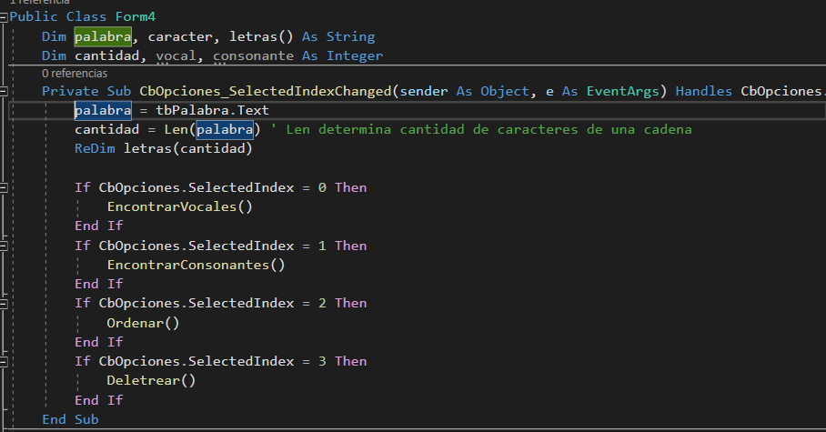
Código

Slide 24
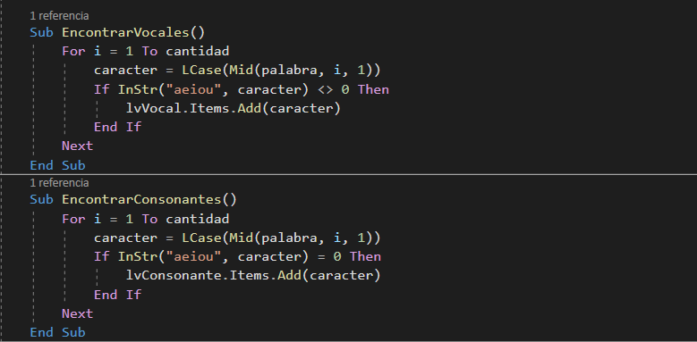
Funciones

Slide 25
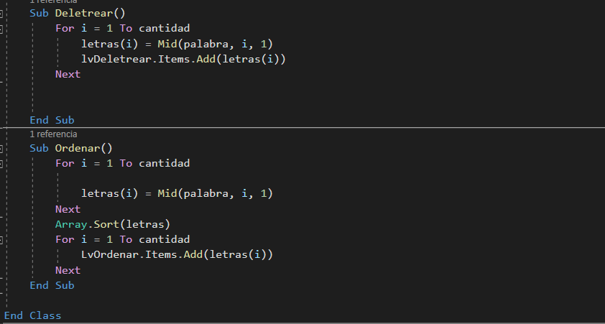
Funciones

